Slide 1

SCARF
Support-Calibrated Asymmetric Residual Fusion
소수 정상 이미지 기반 산업 결함 국소화를 위한 척도 보정·비대칭 잔차 결합
연구 아웃라인 v16.3 발표 · 2026-10-03
Notes:
근거 문서: PaperWorks/outlines/Outline_v16.3.md (CVPR/WACV 제출용 아웃라인). 발표자 이름·소속 표기는 확인 후 추가.

Slide 2
목차
발표 순서
흐름 │ 문제 → 방법 → 주 결과 → 소거·분석 → 남은 검증 순으로 진행한다
    01 문제 정의: 왜 "큰 거리 = 결함"이 아닌가, 관측을 늘리면 무엇이 문제인가 (4–7쪽)
    02 방법 SCARF: 척도 보정과 비대칭 잔차 결합의 계산과 실제 맵 (8–12쪽)
    03 실험 결과: few-shot 주 비교, 공식 private, 조명·합성 손상 변화 (13–18쪽)
    04 Ablation · 분석: 어느 장치가 이득을 만드는가, 비용은? (19–23쪽)
    05 논의와 향후 계획: 한계와 아직 비어 있는 검증 (24–26쪽)
    Appendix A: 결과 표 원본, 비교군 설정, 고정 사양 (A-1–A-9)
2

Slide 3
요약
한 장 요약
결론 │ Shallow를 "초과분만" 더하는 규칙으로 AD2 저-FPR 국소화에서 가장 높은 성능을 얻었다
섹션 | 질문 | 결론 | 쪽
문제 | 소수 정상 support에서 큰 거리는 결함인가? | 정상 변동도 큰 거리를 내 저-FPR 오경보를 유발 | 5·6
방법 | 층·해상도 점수를 어떻게 합칠까? | 정상 q95로 단위 통일 + Shallow는 q99 초과분만 가산 | 10·11
주 결과 | AD2 few-shot에서 경쟁력은? | 1–16 shot AUPRO@0.05 1위, 16-shot SuperAD +4.47pp | 14
강건성 | 조명·손상 변화에서는? | 조명 Shift 1–3·밝기·대비는 안정, Gaussian noise는 약함 | 17·18
소거 | 이득은 어디서 오나? | 단위 보정 + 게이트가 함께 있어야 Deep-only 초과 (+0.47pp) | 19
한계 | 아직 확인 안 된 것은? | 저샷 순이득 불안정, 선형 가중·Hard Gate·q/β 민감도 미완 | 20·25
3

Slide 4
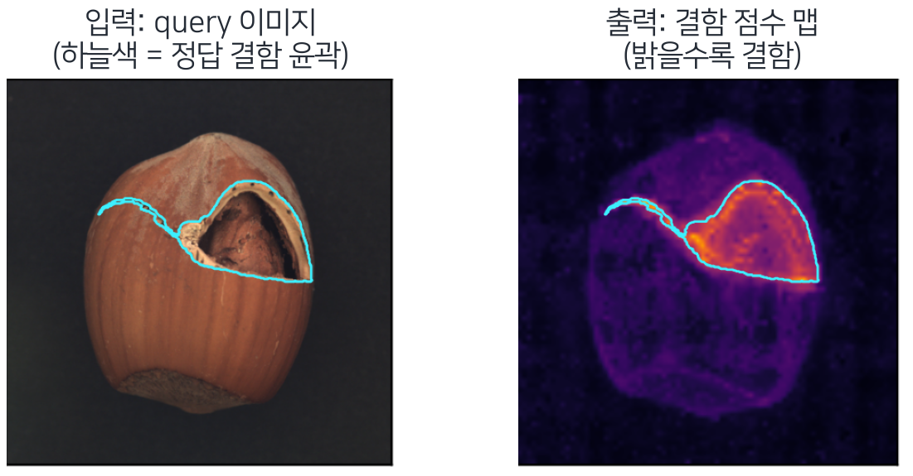
01. 문제 정의
배경: 정상 몇 장으로 결함 위치 찾기
목적 │ 재학습 없이 정상 1–16장만으로, 오경보가 적은 구간에서 결함 영역을 짚는다
    방식: 동결 DINOv2 패치를 정상 패치 뱅크와 비교 → 가장 가까운 정상 패치와의 거리 = 결함 점수
    주 지표 AUPRO@0.05: 오경보율 5% 이하에서 결함 영역을 얼마나 덮는가
    왜 저-FPR인가: 공정에서 오경보는 라인 정지 비용 → 낮은 FPR 구간 성능이 실사용 성능
예시: MVTec AD hazelnut, SCARF 결함 맵 (그림 M3에서 발췌). 출처: PaperWorks/outlines/Outline_v16.3.md §1.1, 표 2
4
Notes:
용어: Support = 제품별 정상 이미지 1–16장(라벨 없음), Query = 검사할 이미지, Bank = support 패치 특징 저장소, pAUROC@0.05 = 같은 FPR 구간의 픽셀 단위 ROC 면적.

Slide 5
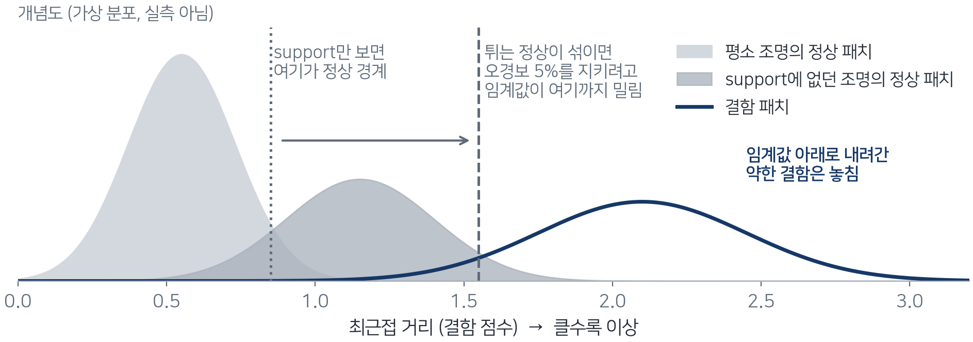
01. 문제 정의
문제 ①: 큰 거리가 항상 결함은 아니다
원인 │ 정상 16장은 조명·자세·반사 변화를 다 담지 못해 처음 보는 정상도 멀게 나온다
    비유: 맑은 날 사진만 본 검사원은 흐린 날 찍힌 정상품도 "처음 보는 모습"이라 의심함
    관측의 한계: 거리값 하나로는 결함인지, support에 없던 정상 변동인지 가릴 수 없음
    저-FPR에 치명적: 임계값은 정상 점수의 상위 꼬리로 정해짐 → 튀는 정상이 임계값을 끌어올림
그림은 개념도(가상 분포)이며 실측이 아님. High-Score Ambiguity. 출처: PaperWorks/outlines/Outline_v16.3.md §1.1
5
Notes:
요구 사항: 정상 수준 신호는 점수 누적을 막고, 정상 범위를 명백히 넘는 반응만 반영.

Slide 6
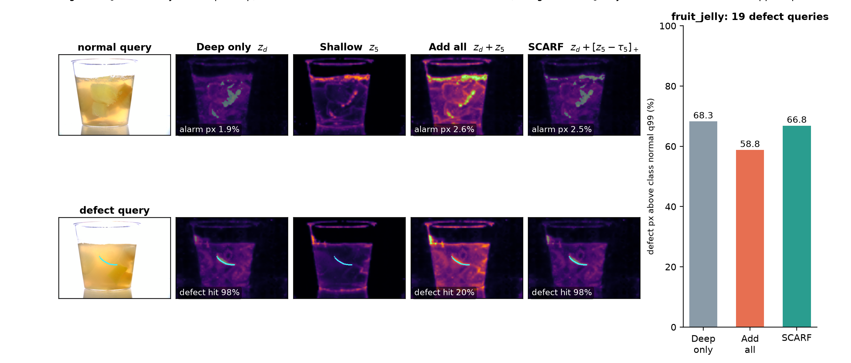
01. 문제 정의
문제 ②: 얕은 층을 그냥 더하면 손해
딜레마 │ 얕은 층은 미세 결함을 잡지만 정상 질감에도 반응해, 그대로 더하면 결함이 묻힌다
    Shallow(Layer 5): 컵 테두리·젤리 경계 같은 정상 구조에도 강하게 반응 (세 번째 열)
    전체 가산: 정상 점수가 함께 올라 임계값 상승 → 이 결함의 적중 98% → 20% (네 번째 열)
    근거 (AD2 16-shot): q95로 단위를 맞춘 뒤에도 전체 가산은 AUPRO@0.05 58.67 → 54.02%
그림: PaperWorks/figures/fig_rsg4_mech_fusion_ad2.png (fruit_jelly, 16-shot). 녹색 = 시각화용 1%-FPR 임계값 초과 픽셀 (해당 클래스 정상 test 이미지로 설정한 진단값, 방법에는 미사용). 수치 근거: 표 8.
6

Slide 7
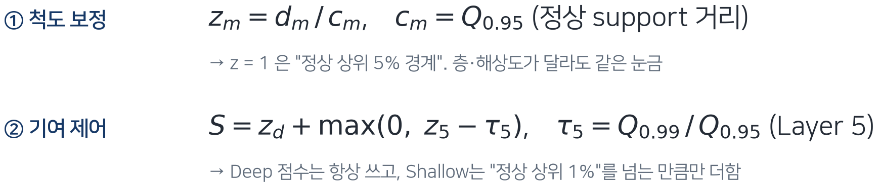
01. 문제 정의
해법의 틀: 단위와 기여량을 따로 푼다
핵심 │ 점수 결합을 "척도 보정"과 "기여 제어" 두 축으로 나누고 둘 다 정상 support 통계로 정한다
    척도 보정: 층·해상도마다 거리 눈금이 다름 → 정상 상위 5% 값으로 나눔 (cm·inch 환산처럼)
    기여 제어: 단위를 맞춰도 Shallow 정상 반응은 남음 → 상위 1%를 넘는 만큼만 (초과 성과급처럼)
    미리보기: 척도 보정만 54.02%, 둘 다 59.15% — Deep-only 58.67%를 넘는 유일한 구성 (19쪽)
Q_q = 정상 support 거리 분포(Leave-Source-Out)의 q 분위수. 출처: PaperWorks/outlines/Outline_v16.3.md §1.2–1.3, §3.3–3.4
7

Slide 8
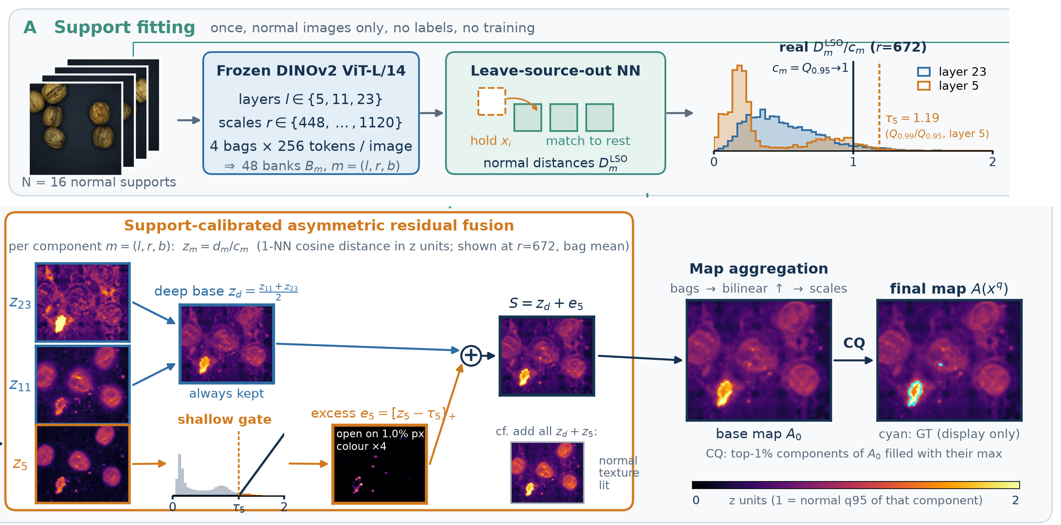
02. 방법: SCARF
SCARF 전체 흐름
구조 │ 정상 support로 기준값을 한 번 계산하고(A), query마다 같은 규칙으로 결합한다(B)
    A 피팅 (1회): 층 3 × 해상도 4 × bag 4 = 48개 뱅크 → 정상끼리 매칭(LSO)해 c_m, τ5 계산
    B 추론: z = d / c → S = z_d + 초과분 → bag·4개 해상도 평균 → CQ 후처리 → 최종 맵
그림: fig_scarf_overview에서 v16.3에 없는 Noise reference·Resolution route 상자를 잘라낸 것 (walnuts, r = 672 예시). 고정 사양 A-9. 출처: PaperWorks/outlines/Outline_v16.3.md §3.1
8

Slide 9
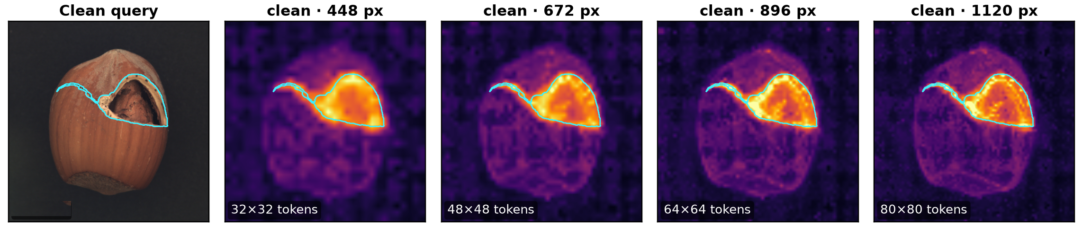

02. 방법: SCARF
관측 구성: 4개 해상도 × 4개 bag
설계 │ 형태(저해상도)와 미세 결함(고해상도)을 함께 보고, bag 평균으로 표본 우연성을 줄인다
    해상도: 448 px 토큰 1개 = 짧은 변 3.1% (형태) ↔ 1120 px = 1.25% (미세 결함) → 4개 모두 사용
    Bag: 이미지당 256토큰을 다른 시드로 4번 추출 → bag 간 픽셀 표준편차 평균 0.038, 평균으로 완화
위: 같은 query의 해상도별 점수 맵 (fig_rsg4_mech_resolution 윗줄). 아래: 그림 M1, bag별 맵과 평균·표준편차 (hazelnut 1120 px). 출처: PaperWorks/outlines/Outline_v16.3.md §3.2
9

Slide 10

02. 방법: SCARF
Scale Calibration: 거리 단위 통일
방법 │ 각 거리를 정상 support 거리의 95% 분위수 c_m으로 나눠 z = 1을 공통 경계로 만든다
    같은 거리, 다른 뜻: d = 0.178은 Layer 5 기준(0.123)은 넘고 Layer 23 기준(0.232)은 못 넘음
    환산 후: z5 = 1.44 > 1, z23 = 0.76 < 1 → 두 층을 같은 눈금에서 비교 (오른쪽 아래)
c_m = Q0.95(D_m^LSO), z_m = d_m / c_m. 그림 M2: hazelnut 1120 px, bag 평균, d*는 예시값. 출처: PaperWorks/outlines/Outline_v16.3.md §3.3
10

Slide 11
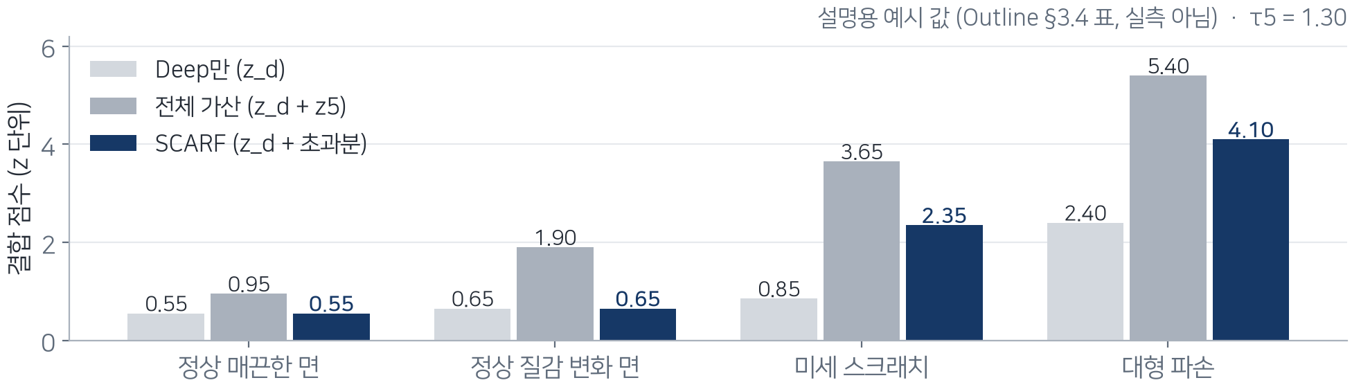
02. 방법: SCARF
Asymmetric Residual Fusion
방법 │ S = z_d + max(0, z5 − τ5): 정상 범위 안의 Shallow 반응은 0, 넘은 부분만 더한다
    Deep만: 미세 스크래치(0.85)가 정상 질감(0.65)과 거의 구분되지 않음
    전체 가산: 정상 질감 면까지 1.90으로 올라가 오경보 위험
    SCARF: 정상 질감은 0.65 그대로, 스크래치만 2.35로 올라가 둘이 확실히 갈림
τ5 = Q0.99/Q0.95 (Layer 5 정상 거리) ≥ 1. 막대 값은 설명용 예시(실측 아님). 출처: PaperWorks/outlines/Outline_v16.3.md §3.4
11
Notes:
선형합 z_d + λ·z5와 달리 정상 변동을 0으로 잘라내 가중치 탐색이 필요 없음. z5 ≤ τ5 → S = z_d, z5 > τ5 → S = z_d + (z5 − τ5).

Slide 12
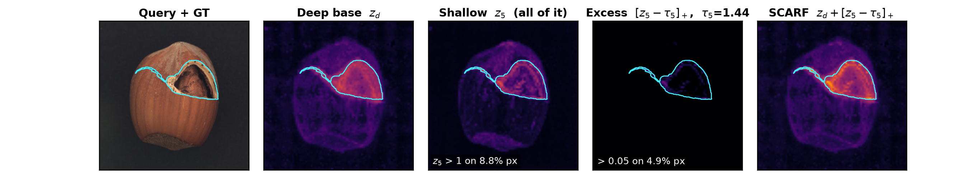
02. 방법: SCARF
실제 맵에서 본 잔차 결합
확인 │ 정상 껍질에서 초과분은 0이고, 균열 테두리에서만 켜져 Deep 맵에 더해진다
    Shallow 전체: 균열 테두리와 함께 정상 껍질 윤곽에도 반응 (z5 > 1인 픽셀 8.8%)
    초과분: τ5 = 1.44 이하를 잘라내면 0.05 넘는 픽셀이 4.9%로 줄고 균열 쪽에 남음
    SCARF: Deep 기준선은 그대로 두고 균열 테두리 반응만 보태 결함 경계를 보강
그림 M3: hazelnut 1120 px, bag 평균, 같은 색 범위. 하늘색 윤곽 = GT(표시용). 출처: PaperWorks/outlines/Outline_v16.3.md §3.4
12

Slide 13
03. 실험 결과
평가 설정
설정 │ 주 비교는 조명 변화가 섞인 MVTec AD 2 test_public 8클래스, 1–16 shot
    Support: regular 조명 train/good에서 선택 → Shift 1–3 조명은 support에 없던 변화
    Seed: SCARF·SuperAD·PatchCore는 2·16-shot만 seed 0–2 평균, 1·4·8-shot은 seed 0 단일
    지표: AUPRO@0.05(주), pAUROC@0.05, I-AUROC — 연속 점수 맵에서 계산, 임계값 불필요
Split | 이미지 수 | 조명 · 라벨 범위
train/good | 2,528 | 정상, regular 조명 (support 선택 원천)
test_public | 1,084 (정상 379 / 결함 705) | 여러 조명, 라벨 공개 → 개발 평가
test_private | 2,045 (748 / 1,297) | regular 조명, GT는 서버 비공개
test_private,mix | 2,045 (748 / 1,297) | seen/unseen 조명 무작위 구성 (별도 split)
출처: PaperWorks/outlines/Outline_v16.3.md §4.1 표 1–3. AnomalyDINO·FastRecon·RAD·SubspaceAD·RegAD는 모든 shot seed 0–2 평균. 비교군 설정 A-3.
13

Slide 14
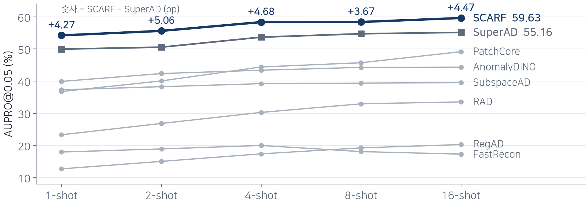
03. 실험 결과
Few-shot 주 비교 (AD2 test_public)
결과 │ 1–16 shot 모두 AUPRO@0.05 1위, 16-shot에서 SuperAD 대비 +4.47pp (59.63 vs 55.16)
    격차 유지: 모든 shot에서 2위 SuperAD보다 3.67–5.06pp 높음 (차트 위 숫자)
    보조 지표: pAUROC@0.05 전 shot 1위, I-AUROC는 2-shot만 SuperAD가 앞섬 (A-2)
8-class macro 평균값. 2·16-shot은 seed 0–2 평균, SCARF·SuperAD·PatchCore의 1·4·8-shot은 seed 0 단일. 각 방법은 자기 백본·입력 설정을 유지한 전체 파이프라인 비교. 표 원본 A-1. 출처: PaperWorks/outlines/Outline_v16.3.md §4.2 표 4
14

Slide 15
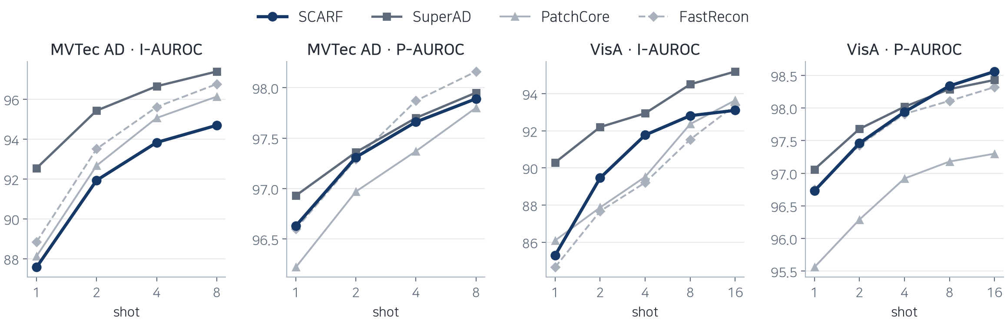
03. 실험 결과
MVTec AD · VisA few-shot
한계 │ P-AUROC는 상위권과 비슷하지만 I-AUROC는 SuperAD보다 낮다 — 강점은 AD2 저-FPR 국소화
    I-AUROC (1·3번째 패널): 두 데이터셋 모든 조건에서 SuperAD보다 1.2–5.0pp 낮음
    P-AUROC (2·4번째 패널): 최고값과 0.33pp 이내, VisA 8·16-shot은 최고 (98.34, 98.56)
전체 FPR 구간 지표, seed 0, MVTec AD 15·VisA 12 클래스 macro, support hash 일치. FastRecon = DINOv2 기반 프로젝트 변형. 16-shot은 VisA만 완료. 표 원본 A-4. 출처: PaperWorks/outlines/Outline_v16.3.md §4.2 표 5
15

Slide 16
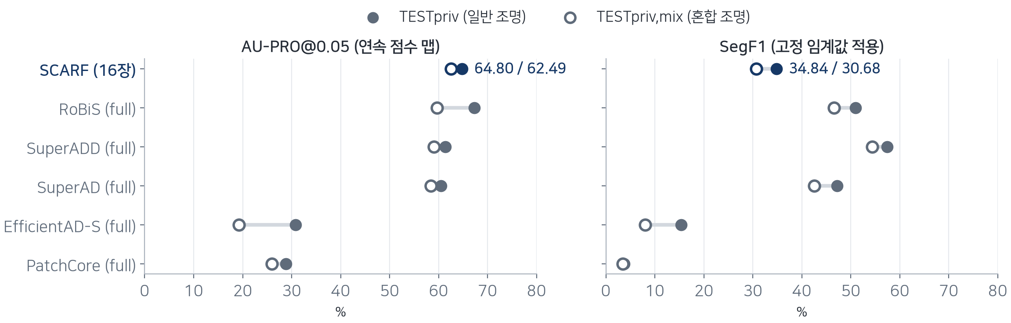
03. 실험 결과
MVTec AD 2 공식 private 평가
결과 │ 정상 16장으로 AU-PRO 64.80 / 62.49% — full-data 방법과는 예산이 달라 순위를 매기지 않음
    SegF1: 34.84%로 SuperAD·RoBiS·SuperADD(47–57%)보다 낮음 → 고정 임계값 설계가 다음 과제
    임계값: support를 뺀 train/good의 8번째 간격 샘플 픽셀 p95 × 1.421, private GT 미사용
● TESTpriv, ○ TESTpriv,mix. AU-PRO는 연속 점수 맵, SegF1은 임계값 적용. Full-data 행은 원 논문·리더보드 수치. ClassF1 포함 전체 표 A-5. 출처: PaperWorks/outlines/Outline_v16.3.md §4.3.1 표 6
16

Slide 17
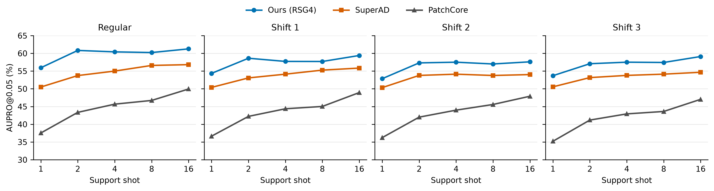
03. 실험 결과
조명 변화 (AD2 Shift 1–3)
결과 │ support에 없던 3가지 조명 모두에서 1–16 shot 전 구간 SCARF 곡선이 가장 위에 있다
    읽는 법: 패널 = 촬영 조건, x축 = 정상 support 수, y축 = AUPRO@0.05
    16-shot seed 0: Regular 61.26% → Shift 1 59.40% (−1.86pp, 표 10)
범례 "Ours (RSG4)" = SCARF 내부 실행명. Regular·Shift 1은 8클래스, Shift 2·3은 fruit_jelly 제외 7클래스 macro. 출처: PaperWorks/outlines/Outline_v16.3.md §4.3.2 그림 2
17

Slide 18
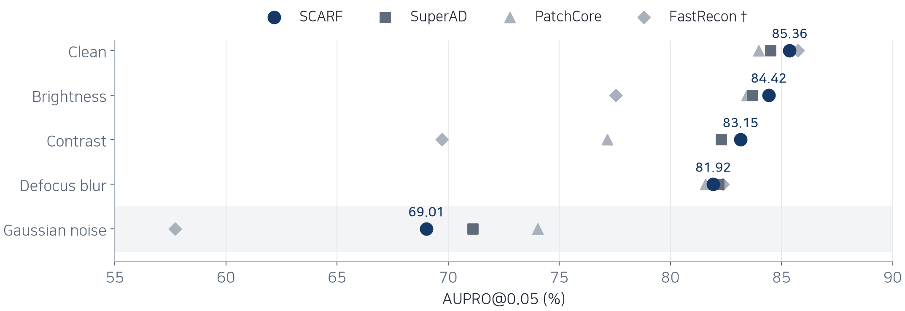
03. 실험 결과
합성 손상 (MVTec AD corruption)
결과 │ 밝기·대비 변화에서는 최고지만, Gaussian noise에서는 PatchCore보다 5.02pp 낮다
    Contrast: Clean 대비 하락 SCARF −2.21pp ≈ SuperAD −2.22pp, PatchCore −6.82pp
    Gaussian noise: SCARF −16.35pp로 PatchCore(−9.94)·SuperAD(−13.39)보다 크게 하락
    가설 (확인 필요): 고해상도·Layer 5 관측이 고주파 노이즈에 반응해 손해를 봄
MVTec AD 15클래스, 16-shot, seed 0, severity 3, support는 깨끗한 이미지. † DINOv2 기반 프로젝트 변형. pAUROC 포함 표 원본 A-6. 출처: PaperWorks/outlines/Outline_v16.3.md §4.3.3 표 7
18

Slide 19
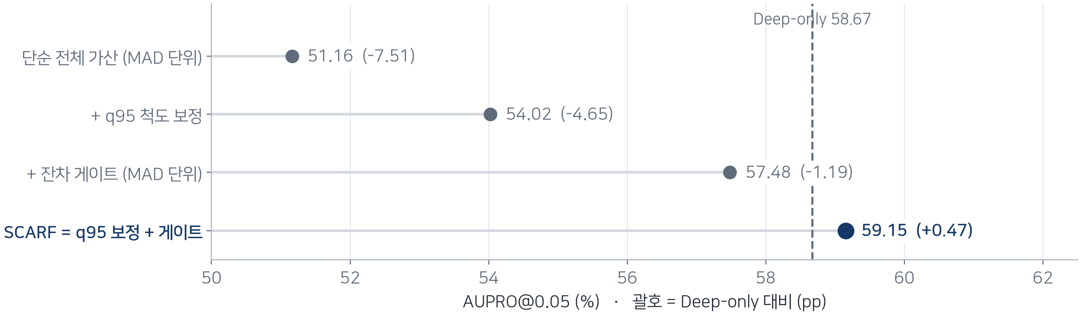
04. Ablation · 분석
구성 요소 소거 (AD2 16-shot)
결과 │ 단위 보정과 게이트가 둘 다 있어야 Deep-only(점선)를 넘는다 (+0.47pp)
    읽는 법: 모든 구성이 같은 Deep 기준선을 쓰고, 위에서 아래로 Shallow 처리 장치를 추가
    게이트 효과가 가장 큼: 같은 q95 단위에서 전체 가산 → 초과분만 가산으로 +5.13pp
    교환 관계: pAUROC@0.05는 Deep-only보다 0.24pp 낮음 (77.11 vs 77.35) → 이득은 영역 단위
MVTec AD 2 test_public, 16-shot, seed 0, full8, CQ 후처리. CQ 없이도 SCARF 58.32 vs Deep-only 57.74. Linear λ*·Hard Gate는 진행 중(25쪽). 표 원본 A-7. 출처: PaperWorks/outlines/Outline_v16.3.md §4.4.1 표 8
19

Slide 20
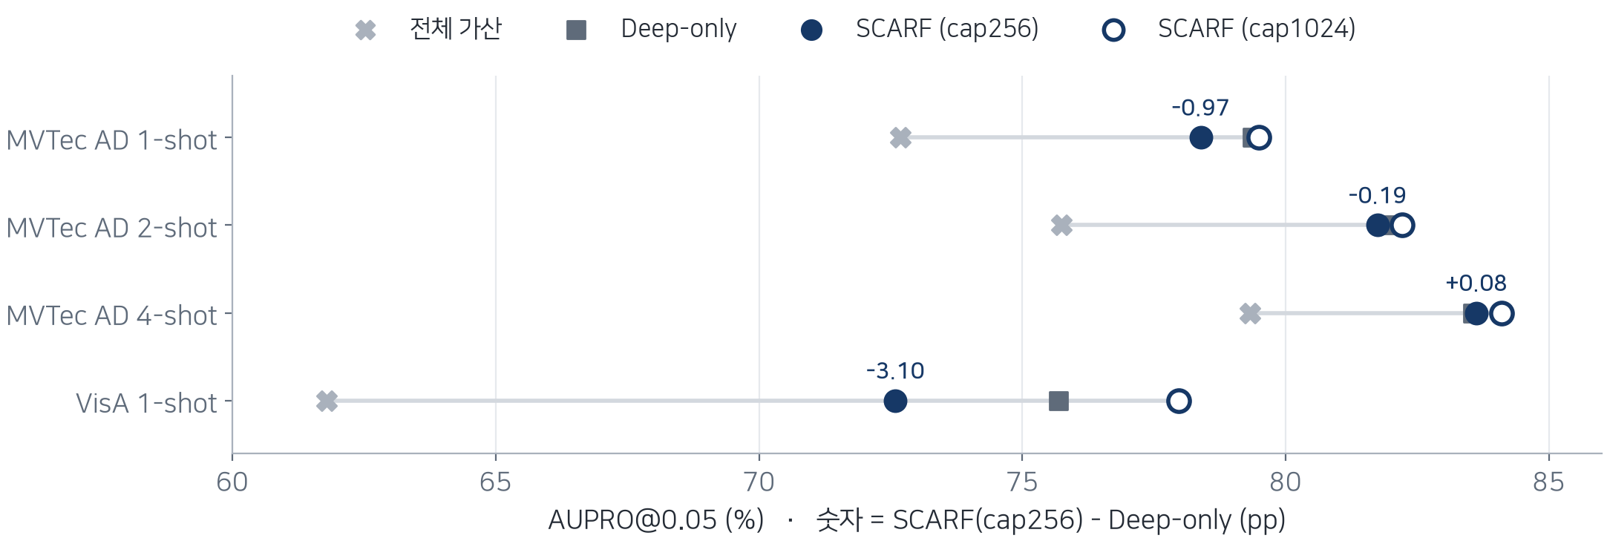
04. Ablation · 분석
저샷·다른 데이터셋 진단
한계 │ 전체 가산보다는 늘 낫지만, 1–2 shot에서는 Deep-only보다 낮은 경우가 있다
    안전장치는 일관: 4개 조건 모두 전체 가산(×)보다 4.31–10.80pp 높음
    순이득은 조건 의존: Deep-only(■) 대비 −3.10 ~ +0.08pp, VisA 1-shot 손해가 가장 큼
    가설: 정상 표본이 적어 τ5 추정이 흔들림 → bank 4배(○)면 4개 조건 모두 +0.46~+5.38pp
seed 0, 4개 해상도, bag 4, CQ. MVTec AD 15·VisA 12 클래스 macro, development/post-hoc 진단. cap1024 비용: fit 86.7 → 116.4 s/class, query 5.39 → 5.98 s/장 (A6000). 출처: PaperWorks/outlines/Outline_v16.3.md §4.4.1 표 8a, §4.5.2 표 12a
20

Slide 21
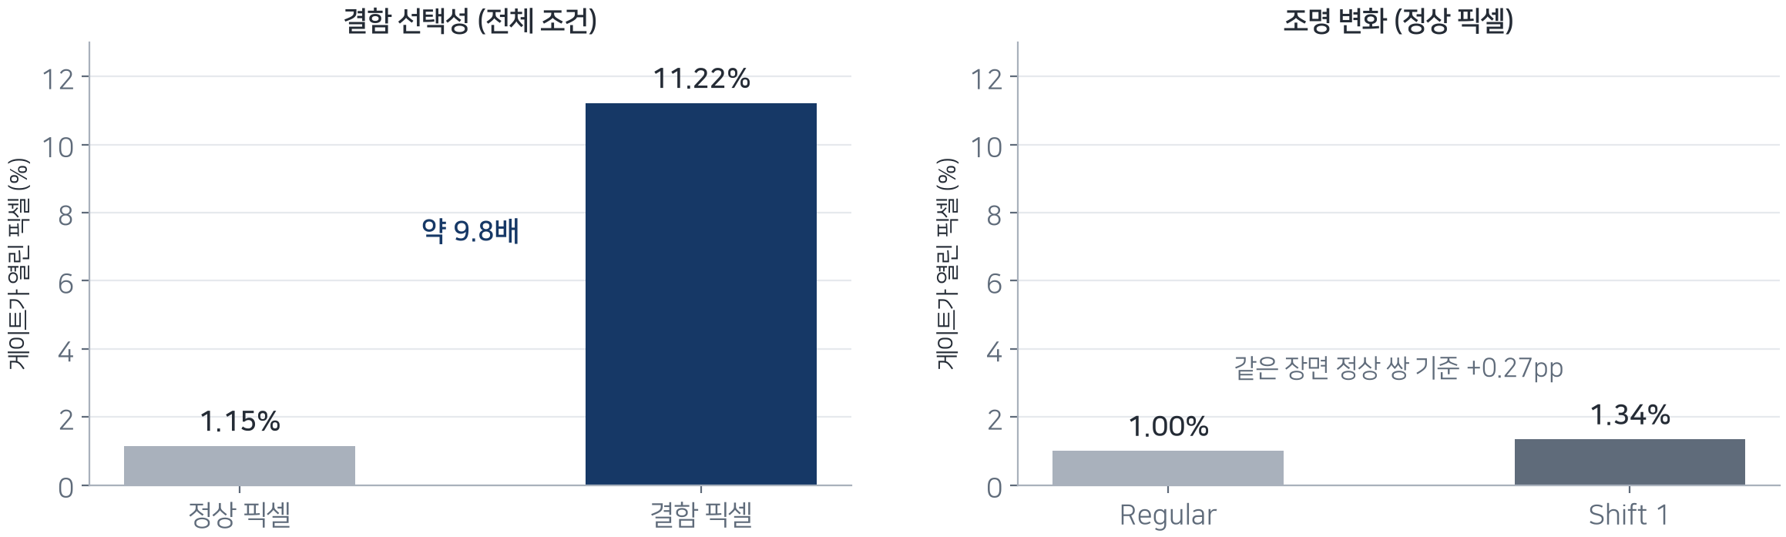
04. Ablation · 분석
게이트 동작 확인
확인 │ 게이트는 결함 픽셀에서 정상 대비 9.8배 자주 열리고, 조명이 바뀌어도 정상 쪽은 거의 그대로
    왜 약 1%인가: 기준을 정상 거리 99% 분위수로 잡음 → 정상이면 100개 중 1개꼴로만 열림
    역할의 범위: 결함 픽셀의 약 89%에서는 게이트가 닫혀 Deep 점수만 사용 → Shallow는 보조 신호
MVTec AD 2 test_public, 16-shot, seed 0, class macro. 활성 조건 z5 > τ5 ⇔ d5 > Q0.99(D5). 1-shot LTO 행은 대조군 미완으로 제외. 출처: PaperWorks/outlines/Outline_v16.3.md §4.4.2 표 9
21

Slide 22
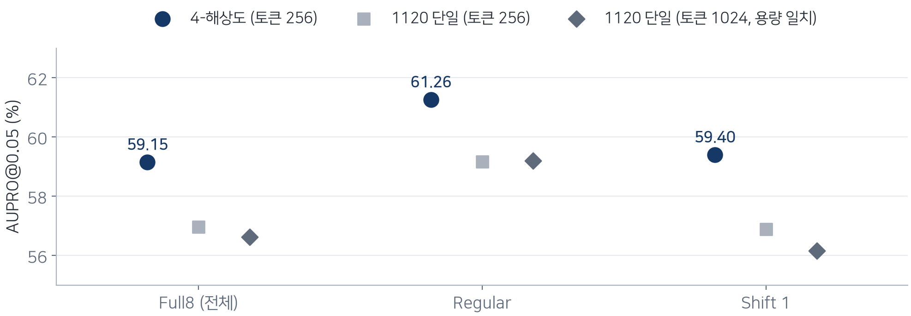
04. Ablation · 분석
해상도 구성의 용량 통제 비교
결과 │ 토큰 수를 맞춰도 4-해상도가 단일 1120 px보다 +2.52pp — 이득은 "섞는 구성"에서 온다
    용량 통제: 1120 px 단일에 토큰을 4배(1024) 줘도 56.63%로 오히려 −0.33pp
    비유: 고배율 돋보기 하나로 오래 보는 것보다 저·중·고배율을 함께 보는 편이 낫다
MVTec AD 2 test_public, 16-shot, seed 0, full8, DINOv2 ViT-L/14. E12 resolution control (historical fusion-base provenance). 출처: PaperWorks/outlines/Outline_v16.3.md §4.4.3 표 10
22

Slide 23
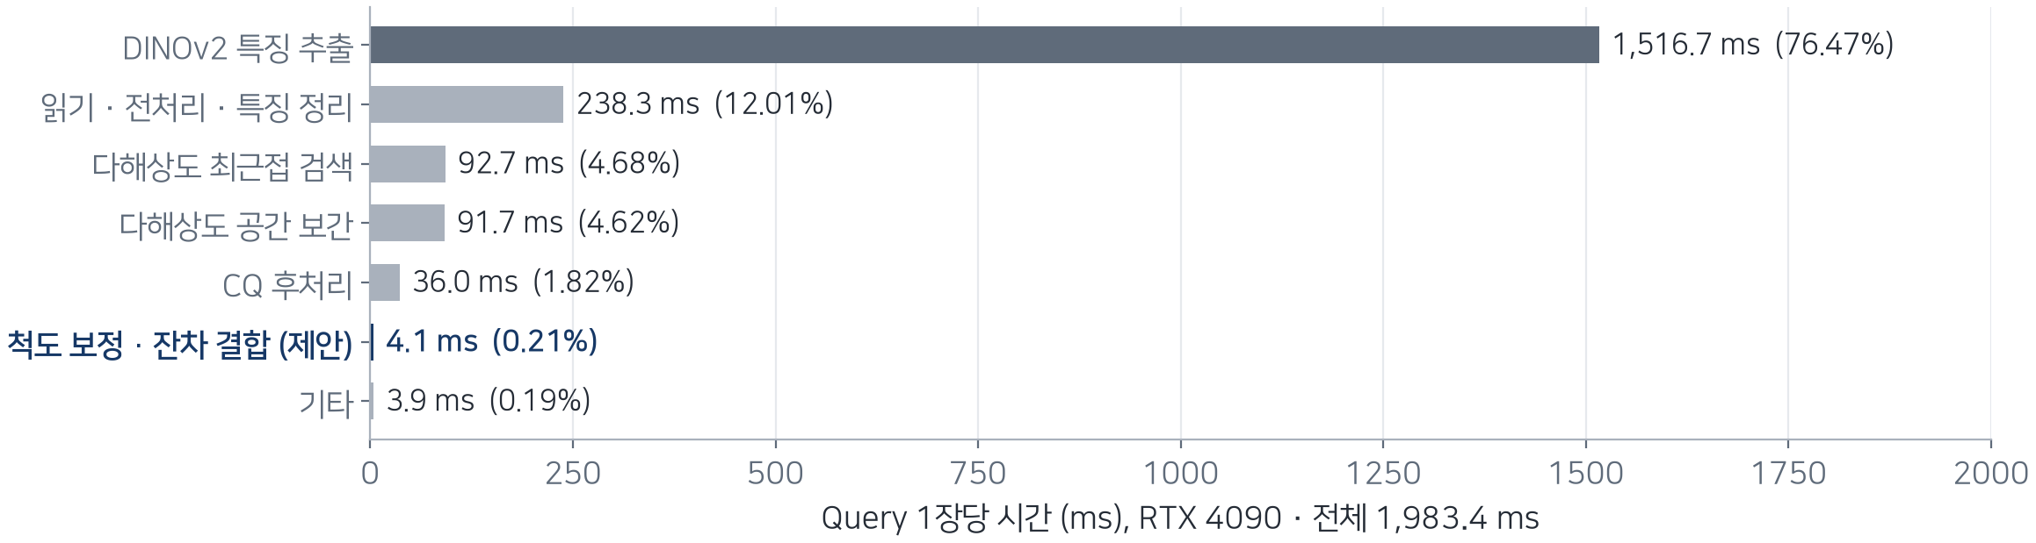
04. Ablation · 분석
계산 비용
비용 │ 제안 연산은 장당 4.1 ms(0.21%)뿐이고, 시간 대부분은 4개 해상도 특징 추출이다
    비교: A6000 FP32에서 SCARF 5.75 s vs SuperAD 0.79 s/장, fit VRAM 10.43 vs 1.42 GiB (A-8)
    시사점: 속도 개선은 결합 규칙이 아니라 백본 실행 횟수(해상도 수)·정밀도에서 찾아야 함
로컬 RTX 4090, 16-shot, 클래스당 12 query (총 96). 출처: PaperWorks/outlines/Outline_v16.3.md §4.5.1 표 12
23

Slide 24
05. 논의와 향후 계획
논의: 관찰과 시사점
시사점 │ 저-FPR 국소화 주장은 지지되지만, 저샷·노이즈·고정 임계값은 다음 검증 대상이다
    클래스 의존: can +2.91, wallplugs +1.63pp에 이득 집중 → Shallow가 필요한 결함 유형 분석
    지표 교환: AUPRO +0.47 / pAUROC −0.24pp (19쪽) → 영역 단위 이득으로 명시
    저샷 불안정: 1–2 shot에서 Deep-only보다 낮은 조건 존재 (20쪽) → τ5 추정 안정화
    고정 임계값: private SegF1 34.84% (16쪽) → 조명 변화별 임계값 보정
    노이즈 취약: Gaussian noise −16.35pp (18쪽) → 고해상도·Layer 5 반응 확인
주장 범위 고정 다층·다해상도 관측에서, 정상 support 통계만으로 Shallow를 안전하게 더해 저-FPR 영역 국소화를 높인다. 이미지 판정·노이즈 강건성·고정 임계값 성능은 주장하지 않는다.
출처: PaperWorks/outlines/Outline_v16.3.md §5.1–5.2 및 해당 표. 화살표 뒤 시사점은 초안.
24

Slide 25
05. 논의와 향후 계획
남은 검증
계획 │ 선형 가중·Hard Gate 대조와 q·β 민감도가 채워져야 "튜닝 불필요" 주장이 완성된다
검증 | 질문 | 현재 상태 | 결과에 따른 서술
Linear weight λ* | 최적 선형 가중 z_d + λ·z5보다 나은가? | 진행 중: 2-shot에서 λ ∈ {0, …, 2} 선택 → 16-shot 비교 | ≥ λ*: 비선형 차단이 필요 ≈ λ*: 라벨 없이 최적 수준 자동 달성
Hard Gate | 초과량 차감이 이진 마스킹보다 나은가? | 진행 중 | 우수 시: 경계 부근 연속 가산의 안정성
q · β 민감도 | 기본값 근방에서 성능이 안정한가? | 미측정 (표 11 비어 있음) | 안정 시: 데이터셋별 튜닝 불필요 근거
정성 비교 (그림 3) | 실제 맵에서 게이트가 어떻게 작동하나? | 패널 사양만 확정 | Regular · Shift 1 · Noise × 7열
진행 중 비교는 configs/benchmarks/scarf_v16_fusion_20261003/PROTOCOL.md 기준. 출처: PaperWorks/outlines/Outline_v16.3.md §4.4 표 8·11, §4.5.3, 부록 A.1–A.2
25

Slide 26
05. 논의와 향후 계획
결론 및 향후 진행 방향
결론 │ 척도 보정과 기여 제어를 분리해 Shallow를 안전하게 더하고 AD2 저-FPR 국소화 1위를 얻었다
구분 | Summary | 현재 문제 | 향후 진행 방향
방법 | 정상 support 분위수만으로 척도 보정 + 비대칭 잔차 결합 | 선형 가중·Hard Gate 대조 미완 | 대조 완료 후 표 8 확정
성능 | AD2 1–16 shot AUPRO@0.05 1위 (16-shot SuperAD +4.47pp), private 64.80 / 62.49 | MVTec AD·VisA I-AUROC는 SuperAD보다 낮음 | 주장을 저-FPR 국소화로 한정
강건성 | 조명 Shift 1–3, 밝기·대비 변화에 안정 | Gaussian noise −16.35pp | 노이즈 원인(해상도·층) 분리 실험
효율 | 제안 연산은 전체의 0.21% | 전체는 SuperAD보다 약 7배 느림 | 해상도 수·정밀도 조정 검토
출처: PaperWorks/outlines/Outline_v16.3.md §6. 근거 쪽: 방법 19, 성능 14·16·15, 강건성 17·18, 효율 23.
26

Slide 27
Appendix A. 상세 표
주 비교 원본: AUPRO@0.05
원본 │ 14쪽 차트의 수치 (AD2 test_public, 8-class macro, %)
Shot | PatchCore | AnomalyDINO | FastRecon | RAD | SubspaceAD | SuperAD | RegAD | SCARF
1 | 36.78* | 39.92 ± 2.43 | 17.96 ± 1.21 | 23.32 ± 0.26 | 37.31 ± 1.99 | 49.96* | 12.73 ± 0.38 | 54.23*
2 | 40.07 ± 2.43 | 42.36 ± 1.24 | 18.93 ± 1.94 | 26.85 ± 1.11 | 38.28 ± 0.70 | 50.56 ± 2.37 | 15.05 ± 0.30 | 55.62 ± 2.70
4 | 44.41* | 43.40 ± 0.40 | 20.00 ± 1.51 | 30.28 ± 0.83 | 39.22 ± 0.70 | 53.68* | 17.40 ± 1.07 | 58.36*
8 | 45.73* | 44.28 ± 0.59 | 18.09 ± 0.45 | 32.96 ± 1.60 | 39.38 ± 0.42 | 54.73* | 19.25 ± 0.64 | 58.40*
16 | 49.16 ± 0.77 | 44.36 ± 0.27 | 17.31 ± 1.20 | 33.54 ± 0.98 | 39.54 ± 0.34 | 55.16 ± 0.46 | 20.28 ± 0.80 | 59.63 ± 0.80
* = seed 0 단일, 그 외 seed 0–2 mean ± sample SD. 출처: PaperWorks/outlines/Outline_v16.3.md §4.2 표 4
A-1

Slide 28
Appendix A. 상세 표
보조 지표: pAUROC@0.05 · I-AUROC
결과 │ pAUROC@0.05는 전 shot 1위, I-AUROC는 2-shot을 제외하고 1위
pAUROC@0.05
Shot | PatchCore | AnomalyDINO | FastRecon | RAD | SubspaceAD | SuperAD | RegAD | SCARF
1 | 64.38* | 72.28 ± 0.79 | 62.22 ± 0.60 | 62.89 ± 0.65 | 70.47 ± 0.72 | 72.18* | 57.76 ± 0.30 | 72.50*
2 | 67.24 ± 0.93 | 73.50 ± 0.42 | 63.03 ± 0.66 | 65.54 ± 0.18 | 71.10 ± 0.34 | 74.51 ± 0.33 | 58.76 ± 0.49 | 75.64 ± 0.53
4 | 68.21* | 74.59 ± 0.65 | 63.15 ± 0.23 | 67.14 ± 0.56 | 71.72 ± 0.13 | 75.69* | 60.36 ± 0.48 | 76.54*
8 | 69.54* | 74.85 ± 0.34 | 60.76 ± 0.77 | 69.25 ± 0.79 | 71.70 ± 0.18 | 76.26* | 62.02 ± 0.32 | 77.04*
16 | 70.87 ± 0.33 | 75.10 ± 0.17 | 60.64 ± 0.97 | 70.03 ± 0.78 | 71.80 ± 0.23 | 76.54 ± 0.60 | 63.46 ± 0.76 | 77.23 ± 0.29
I-AUROC
Shot | PatchCore | AnomalyDINO | FastRecon | RAD | SubspaceAD | SuperAD | RegAD | SCARF
1 | 66.32* | 69.98 ± 2.10 | 60.33 ± 0.63 | 58.12 ± 0.77 | 68.34 ± 2.64 | 72.16* | 57.73 ± 1.82 | 73.26*
2 | 68.58 ± 2.51 | 72.59 ± 2.88 | 61.77 ± 4.06 | 56.01 ± 4.49 | 70.79 ± 1.85 | 74.11 ± 2.26 | 60.56 ± 3.94 | 73.79 ± 1.80
4 | 72.98* | 74.52 ± 0.22 | 63.05 ± 2.52 | 58.69 ± 2.39 | 71.77 ± 1.32 | 75.36* | 63.79 ± 2.34 | 77.34*
8 | 70.32* | 74.69 ± 0.77 | 59.09 ± 3.32 | 63.89 ± 1.16 | 72.34 ± 0.16 | 74.60* | 64.34 ± 1.05 | 76.86*
16 | 71.33 ± 0.93 | 74.59 ± 1.47 | 59.79 ± 1.70 | 65.60 ± 1.64 | 71.39 ± 0.07 | 74.25 ± 0.36 | 65.64 ± 1.34 | 76.58 ± 0.24
AD2 test_public 8-class macro (%). * = seed 0 단일, 그 외 seed 0–2 mean ± SD. 출처: PaperWorks/outlines/Outline_v16.3.md §4.2 표 4
A-2

Slide 29
Appendix A. 상세 표
AD2 비교군 설정
설정 │ 같은 support·query·평가기를 쓰되, 각 방법은 자기 백본·입력·layer 설정을 유지한다
방법 | 학습 · support fit | Backbone / layers | 입력 · 해상도
SCARF (ours) | Frozen; support bank · scale fitting | DINOv2 ViT-L/14; [5, 11, 23] | 448/672/896/1120; 4-scale bank
SuperAD | Frozen; support reference bank | DINOv2 ViT-L/14; [5, 11, 17, 23] | 672
PatchCore | Frozen; support memory / coreset | DINOv2 ViT-L/14; [5, 11, 17, 23] | 672
AnomalyDINO | Frozen; support references | DINOv2 ViT-L/14; [23] | 672; sheet_metal 448
FastRecon (paper) | No gradient; closed-form fit | ResNet-50 | 368; 15% coreset; λ = 0.3
RAD | Frozen; support retrieval bank | DINOv3 ViT-B/16; [3, 6, 9, 11] | 512 → crop 448; global bank
SubspaceAD | Frozen; support PCA fit | DINOv2-reg ViT-G/14; [22–28] | 672
RegAD | Official source-trained model | ResNet-18 STN | 224; 2-shot bottle checkpoint
FastRecon·RAD는 논문 식을 따른 독립 구현. SuperAD는 공통 support 사용(원 논문은 전체 train으로 coreset 후 16장 선택). 출처: PaperWorks/outlines/Outline_v16.3.md §4.1 표 3
A-3

Slide 30
Appendix A. 상세 표
MVTec AD · VisA 원본
원본 │ 15쪽 차트의 수치 (각 셀 I-AUROC / P-AUROC, 전체 FPR, %)
Dataset · Shot | PatchCore | FastRecon | SuperAD | SCARF
MVTec AD · 1 | 88.12 / 96.22 | 88.84 / 96.60 | 92.54 / 96.93 | 87.57 / 96.63
MVTec AD · 2 | 92.67 / 96.97 | 93.51 / 97.29 | 95.43 / 97.36 | 91.93 / 97.31
MVTec AD · 4 | 95.06 / 97.37 | 95.61 / 97.87 | 96.65 / 97.70 | 93.83 / 97.66
MVTec AD · 8 | 96.13 / 97.80 | 96.76 / 98.16 | 97.39 / 97.95 | 94.69 / 97.89
VisA · 1 | 86.09 / 95.56 | 84.65 / 96.75 | 90.29 / 97.06 | 85.29 / 96.73
VisA · 2 | 87.87 / 96.29 | 87.67 / 97.43 | 92.20 / 97.68 | 89.46 / 97.46
VisA · 4 | 89.52 / 96.92 | 89.21 / 97.91 | 92.94 / 98.02 | 91.77 / 97.94
VisA · 8 | 92.36 / 97.18 | 91.53 / 98.11 | 94.50 / 98.29 | 92.81 / 98.34
VisA · 16 | 93.64 / 97.30 | 93.38 / 98.32 | 95.19 / 98.43 | 93.10 / 98.56
seed 0, MVTec AD 15·VisA 12 클래스 macro, support hash 일치. FastRecon = DINOv2 기반 프로젝트 변형. 출처: PaperWorks/outlines/Outline_v16.3.md §4.2 표 5
A-4

Slide 31
Appendix A. 상세 표
공식 private 평가 전체 표
참고 │ Full-data 행은 정상 데이터 예산·백본·입력·후처리가 달라 few-shot과 직접 순위화하지 않는다
방법 (full-data는 2행부터) | AU-PRO@0.05 | ClassF1 | SegF1
SCARF (16-shot) | 64.80 / 62.49 | 76.38 / 77.52 | 34.84 / 30.68
PatchCore | 28.8 / 26.0 | 8.0 / 9.9 | 3.7 / 3.4
RD | 26.4 / 25.0 | 70.8 / 72.9 | 18.1 / 16.7
RD++ | 27.1 / 25.2 | 70.5 / 73.0 | 19.2 / 16.7
EfficientAD-S | 30.8 / 19.2 | 76.8 / 77.8 | 15.4 / 8.0
MSFlow | 24.3 / 11.9 | 51.1 / 72.0 | 21.8 / 9.0
SimpleNet | 21.1 / 13.7 | 73.3 / 77.1 | 17.7 / 8.7
DSR | 20.3 / 17.4 | 78.0 / 78.0 | 10.9 / 9.5
SuperAD | 60.51 / 58.37 | 70.20 / 74.40 | 47.18 / 42.51
RoBiS | 67.25 / 59.65 | 79.62 / 79.86 | 51.00 / 46.52
SuperADD | 61.36 / 59.07 | 68.03 / 73.25 | 57.42 / 54.35
각 셀 TESTpriv / TESTpriv,mix (%). Few-shot 비교군의 private 결과는 아직 없음. 출처: PaperWorks/outlines/Outline_v16.3.md §4.3.1 표 6
A-5

Slide 32
Appendix A. 상세 표
합성 손상 원본
원본 │ 18쪽 차트의 수치 (각 셀 AUPRO@0.05 / pAUROC@0.05, %)
방법 | Clean | Brightness | Contrast | Defocus blur | Gaussian noise
PatchCore | 83.97 / 88.80 | 83.43 / 88.38 | 77.15 / 85.27 | 81.58 / 87.41 | 74.03 / 83.66
FastRecon † | 85.74 / 90.82 | 77.53 / 86.35 | 69.72 / 84.47 | 82.35 / 88.90 | 57.70 / 77.37
SuperAD | 84.49 / 89.15 | 83.68 / 88.47 | 82.27 / 87.86 | 82.17 / 87.74 | 71.10 / 82.45
SCARF | 85.36 / 88.92 | 84.42 / 88.26 | 83.15 / 87.44 | 81.92 / 86.71 | 69.01 / 80.58
MVTec AD 15클래스, 16-shot, seed 0, severity 3. † DINOv2 기반 프로젝트 변형. 출처: PaperWorks/outlines/Outline_v16.3.md §4.3.3 표 7
A-6

Slide 33
Appendix A. 상세 표
소거·진단 원본
원본 │ 19·20쪽 차트의 수치 (AUPRO@0.05, %)
구성 | Shallow L5 | 척도 보정 | 게이트 | AUPRO@0.05 | pAUROC@0.05 | Δ vs Deep
Deep-only | — | — | — | 58.67 | 77.35 | 0.00
단순 전체 가산 | 전체 | MAD | — | 51.16 | 73.02 | −7.51
+ q95 척도 보정 | 전체 | q95 | — | 54.02 | 74.04 | −4.65
+ 잔차 게이트 | 초과분 | MAD | q99 | 57.48 | 76.16 | −1.19
SCARF (둘 다) | 초과분 | q95 | q99 | 59.15 | 77.11 | +0.47
Dataset | Shot | SCARF (cap256) | SCARF (cap1024) | Deep-only | 전체 가산
MVTec AD | 1 | 78.39 | 79.50 | 79.36 | 72.68
MVTec AD | 2 | 81.75 | 82.21 | 81.94 | 75.75
MVTec AD | 4 | 83.63 | 84.10 | 83.55 | 79.32
VisA | 1 | 72.59 | 77.97 | 75.69 | 61.79
위: AD2 16-shot seed 0 full8, CQ. 아래: seed 0, MVTec AD 15·VisA 12 클래스 macro. 출처: PaperWorks/outlines/Outline_v16.3.md 표 8, 8a
A-7

Slide 34
Appendix A. 상세 표
비교군 계산 비용 (A6000)
참고 │ SCARF는 48개 컴포넌트 뱅크와 4개 해상도로 SuperAD보다 fit·query 모두 무겁다
방법 | Bank 벡터/클래스 | Fit (s) | Query 평균 (ms) | Query 평균 / p95 (ms) | Peak VRAM fit / query (GiB)
SCARF | 196,608 (48 banks) | 87.25 ± 83.66 | 5,746 ± 6,107 | 5,521 / 18,600 | 10.43 / 3.44
Deep-only | 131,072 (32 banks) | 88.06 ± 100.45 | 5,697 ± 7,263 | 5,377 / 23,037 | 7.68 / 3.03
1120-only | 49,152 (12 banks) | 50.97 ± 53.57 | 3,822 ± 4,768 | 3,586 / 15,328 | 6.86 / 2.65
SuperAD | All tokens | 10.48 ± 2.17 | 794 ± 154 | 803 / 1,069 | 1.42 / 1.42
MVTec AD 2 full8 test_public, seed 0, 16-shot, frozen DINOv2 ViT-L/14, FP32, batch 1. 출처: PaperWorks/outlines/Outline_v16.3.md §4.5.1 표 12
A-8

Slide 35
Appendix A. 상세 표
SCARF 고정 사양
사양 │ 모든 값은 사전에 고정하며, 클래스·데이터셋별 튜닝을 하지 않는다
항목 | 값 | 비고
백본 | DINOv2 ViT-L/14 (동결, 약 304M) | 패치 14 × 14
층 | Layer 5 (Shallow), Layer 11·23 (Deep) | Deep = 두 층 z 평균
해상도 | 448 / 672 / 896 / 1120 (짧은 변) | 모든 query에 고정
Bag | 4개 × 이미지당 256토큰 | bag 점수는 같은 토큰 격자에서 평균
분위수 q / β | 0.95 / 0.99 | 척도 보정 / 잔차 게이트
맵 통합 | 해상도별 맵을 원본 크기로 bilinear 보간 → 동일 가중 평균 | 이미지 점수 = 최종 맵 최댓값
후처리 (선택) | CQ: 상위 1% 연결 성분을 그 최댓값으로 채움 | 표 8 결과에 적용
재현성 | seed 0·1·2, 고정 support manifest | 역전파·파라미터 갱신·테스트 라벨 없음
출처: PaperWorks/outlines/Outline_v16.3.md §3.5–3.6, 표 8 (CQ 후처리 적용 조건).
A-9

